Slide 1
Формулы корней квадратного уравнения
урок изучение нового материала в 8 классе
учитель: Чернецова Карина Игоревна,
учитель математики

Slide 2
Задание: Соотнесите название уравнения с соответствующим ему примером
Линейной уравнение
Полное квадратное уравнение
Неполное квадратное уравнение

Slide 3
Задание: Соотнесите название уравнения с соответствующим ему примером
Линейной уравнение
Полное квадратное уравнение
Неполное квадратное уравнение

Slide 4
Линейные уравнения
Квадратные уравнения
Полные квадратные уравнения
Неполные квадратные уравнения

Slide 5
Решить квадратное уравнение
тремя способами
Разложение квадратного трехчлена на множители методом группировки
Графический метод
Разложение квадратного трехчлена на множители методом выделения полного квадрата
вывод

Slide 6
Разложение квадратного трехчлена на множители методом группировки

Slide 7
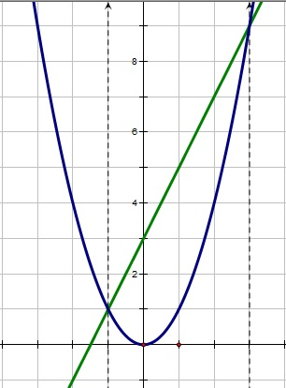
Графический метод
Решить графически уравнение - это значит построить графики функции и найти их точку пересечения .
Построим два графика функций:
1. 2.

Slide 8
Разложение квадратного трехчлена на множители методом выделения полного квадрата

Slide 9
Минусы, рассмотренных методов:
Не все квадратные трехчлены можно разложить на множители
Не все графики будут пересекаться в «хороших точках

Slide 10
Алгоритм решения квадратного уравнения
Выпишите коэффициенты квадратного уравнения.
Вычислите дискриминант D квадратного уравнения по формуле
Если D =0,
один корень
Если D >0,
два корня
Если D < 0, корней нет
Учебный материал
Историческая справка

Slide 11
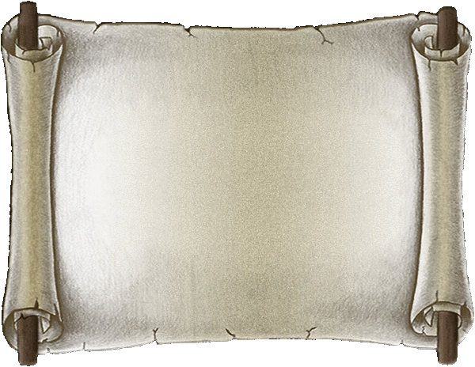
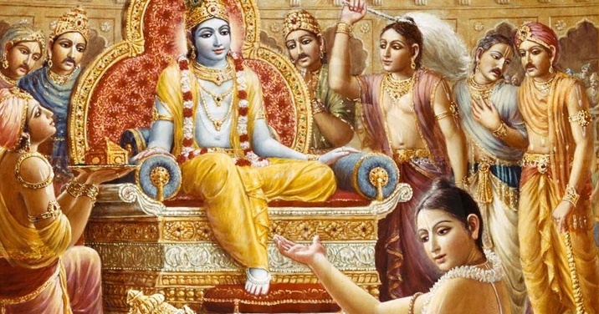
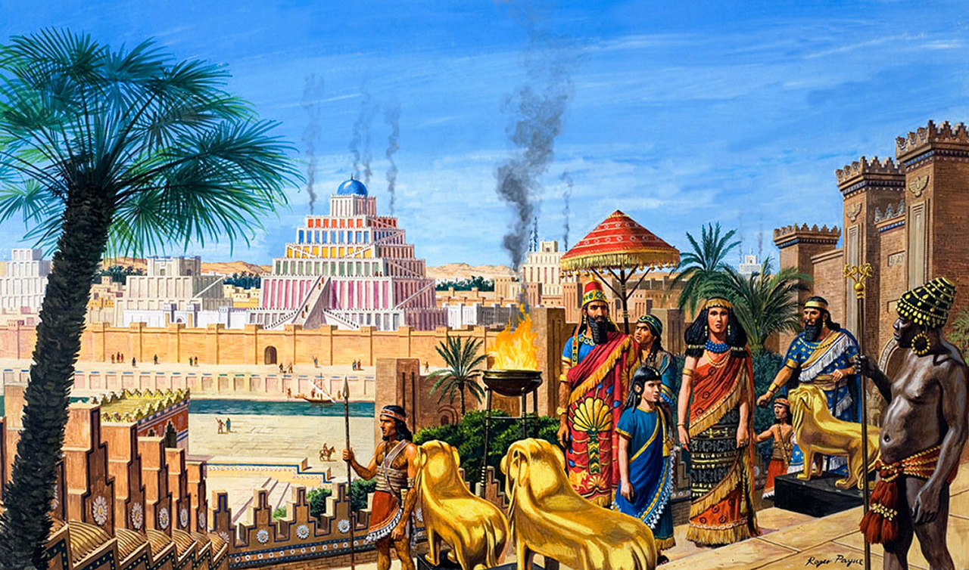
ИСТОРИЧЕСКАЯ
СПРАВКА
ДРЕВНЯЯ ИНДИЯ
ДРЕВНЯЯ ВАВИЛОН

Slide 12
Древний Вавилон
Уже во втором тысячелетии до нашей эры вавилоняне знали, как решать квадратные уравнения. Решение их в Древнем Вавилоне было тесно связано с практическими задачами, в основном такими, как измерение площади земельных участков, земельные работы, связанные с военными нуждами; наличие этих познаний также обусловлено развитием математики и астрономии вообще. Были известны способы решения как полных, так и неполных квадратных уравнений.
Правила решения квадратных уравнений во многом аналогичны современным, однако в вавилонских текстах не зафиксированы рассуждения, путём которых эти правила были получены.

Slide 13
Древний Индия
Задачи, решаемые с помощью квадратных уравнений, встречаются в трактате по астрономии «Ариабхаттиам», написанным индийским астрономом и математиком Ариабхатой в 499 году нашей эры. Один из первых известных выводов формулы корней квадратного уравнения принадлежит индийскому учёному Брахмагупте (около 598 г.); Брахмагупта изложил универсальное правило решения квадратного уравнения, приведённого к каноническому виду: ; притом предполагалось, что в нём все коэффициенты, кроме a, могут быть отрицательными. Сформулированное учёным правило по своему существу совпадает с современным.

Slide 14
Задание: Решите квадратные уравнения
номера из учебника: №25.5(а,б), 25.7(а,б),
25.10 (а,б).

Slide 15
САМОСТОЯТЕЛЬНАЯ РАБОТА
Вариант 1 Вариант 2
Решите квадратное Решите квадратное
уравнение уравнение

Slide 16
Домашняя работа:
п. 25 Выучить алгоритм решения квадратных уравнений, основные формулы;
№25.5(в,г), 25.7(в,г), 25.10 (в,г), 25.11

Slide 17
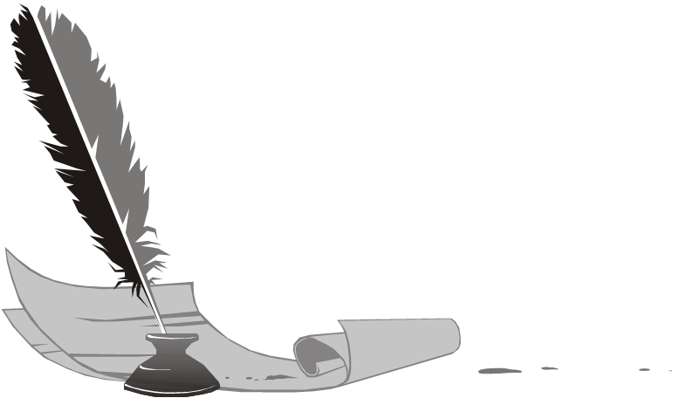
Продолжите предложения:
На уроке я узнал……………………………………………………..
На уроке мне понравилось…………………………………….
На уроке я запомнил, что ………………………………………
Теперь я могу…………………………………………………………..
Теперь я попробую………………………………………………….

